Slide 1
計算機概論 A
CH4 電腦網路與應用
4-1 電腦網路概念
4-2 網路資料搜尋
4-3 網路應用實例
計算機概論 A (PC05123)

Slide 2
4-1 電腦網路概念
4-1
1. 電腦網路組成與規模
2. 網路傳輸媒體與設備
4-2
4-3
3. 網路拓樸
4.通訊協定
報給
你知
科技
新知
5. IP位址與網域名稱

Slide 3
電腦網路組成與規模
4-1
4-2
電腦網路中每一台電腦或設備都稱為節點(node)，並藉由傳輸媒體彼此連接。
為了讓網路應用更有效率並方便管理，通常會使用功能較強的電腦來提供特定服務，這些電腦便稱為伺服器(server)，其他電腦(稱為工作站，workstation)則透過登入伺服器的方式存取檔案或資源，如此在安全管理上也會更加方便。
4-3
報給
你知
科技
新知

Slide 4
LAN與WAN
4-1
4-2
若以網路在地理區域上的規模作區分，可大致分為區域網路(local area network，LAN)與廣域網路(wide area network，WAN)二大類。
區域網路的規模通常侷限在某一建築物或小範圍內(如單一校區)，例如家中、學校或辦公大樓中的內部網路。
4-3
報給
你知
科技
新知

Slide 5
LAN與WAN
4-1
不同區域的區域網路會彼此連接形成大範圍的廣域網路，甚至可以跨越數個都市乃至國家，例如台灣學術網路(Taiwan academic network，TANet)是由國內各主要大學及教育部所共同建立的全國性電腦網路，可算是台灣地區廣域網路的代表性實例。
網際網路(Internet)則可視為一個超大型的廣域網路，其中包含全世界難以數計的大小網路系統。
4-2
4-3
報給
你知
科技
新知

Slide 6



下列哪一個選項可被視為WAN的一種型態？
(A)台灣學術網路TANet
(B)企業大樓的內部網路
(C)自己家裡三台電腦與印表機組成的網路
(D)學校電腦教室。
下一頁
A
我選擇A
B
我選擇B
C
我選擇C
D
我選擇D
Notes:
正確 A

Slide 7
有線傳輸媒體
4-1
常見的有線傳輸媒體包括：
雙絞線(twisted pair)
同軸電纜(coaxial cable)
光纖(optical fiber
4-2
4-3
報給
你知
科技
新知

Slide 8
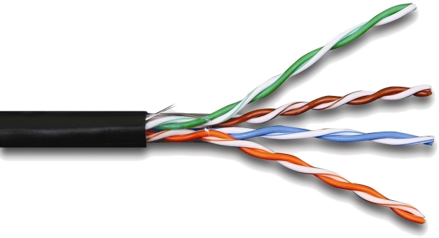
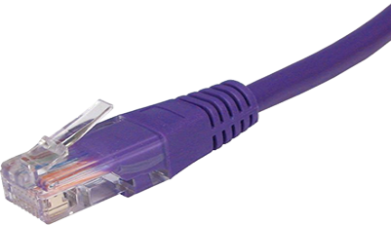
雙絞線(Twisted Pair)
4-1
4-2
雙絞線是由二根絕緣銅線纏繞在一起而得名，依其傳輸速度可分為不同等級，例如傳輸速度最慢的等級1就是普遍常見的電話線，而等級5以上的網路線則可提供100 Mbps 以上的傳輸速度。
4-3
報給
你知
科技
新知

Slide 9
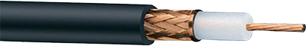
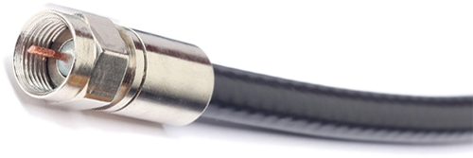
同軸電纜(Coaxial Cable)
4-1
同軸電纜的中心是一根銅質導線，外圍則包覆絕緣物質，因此比雙絞線更能阻隔電磁干擾。
同軸電纜以 RG(radio guide)值區別口徑粗細，RG 值愈小代表口徑愈粗。
4-2
4-3
報給
你知
科技
新知

Slide 10
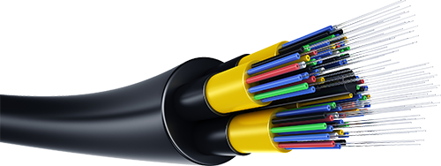
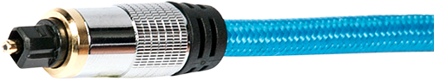
光纖(Fiber Optic)
4-1
光纖纜線由一大束細如髮絲的玻璃細絲組成，透過傳送光波的方式來傳遞資料，是目前傳輸速度最快的纜線，但由於架設與維護成本較高，因此主要用於遠距離或跨國性的骨幹網路(backbone)。
4-2
4-3
報給
你知
科技
新知

Slide 11
無線傳輸媒體
4-1
4-2
常見的無線傳輸媒體包括：
無線電波(radio waves)
微波(microwave)
紅外線(infrared)
4-3
報給
你知
科技
新知

Slide 12
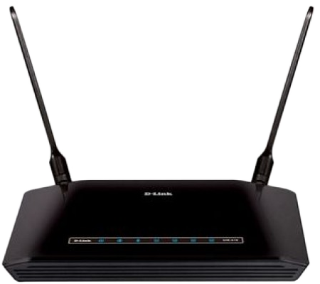
無線電波(Radio Waves)
4-1
無線電波沒有方向性限制，又可以穿透一定程度的障礙物，因此普遍用於行動電話、藍牙傳輸、無線區域網路等。
4-2
4-3
報給
你知
科技
新知

Slide 13
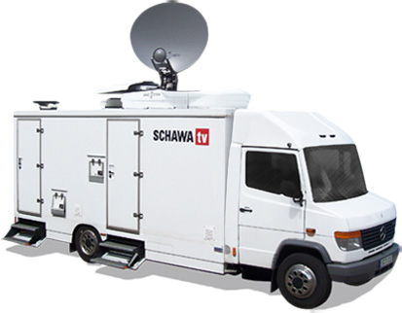
微波(Microwave)
4-1
微波是一種高頻無線電波，但由於地球呈圓球狀而微波必需直線前進，因此必需在高山上設置微波中繼站以繞過阻礙並增加傳輸距離，或是利用衛星來接收與傳送微波，新聞媒體常見的SNG(satellite news gathering)車就是利用微波傳送資料的實例。
4-2
4-3
報給
你知
科技
新知

Slide 14
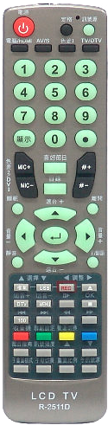
紅外線(Infrared)
4-1
4-2
紅外線則是一種利用光波來傳輸資料的媒介，因此只能直線傳輸且路徑中不能有阻礙，例如電視搖控器。
4-3
報給
你知
科技
新知

Slide 15
網路卡
4-1
網路卡(network interface card，簡稱 NIC)是個人電腦用來連接網路的重要配備，藉此可將資料轉換為可在媒體上傳輸的資料信號，或是接收信號並將之轉換為電腦可以處理的格式。
每張網路卡都會有一組唯一編號稱為MAC(media access control)位址，例如00-16-E6-5B-85-66，也稱為實體位址。藉由 MAC 位址與 IP 位址的幫助，網路上的資料封包才能正確傳送。
4-2
4-3
報給
你知
科技
新知

Slide 16
集線器與交換器
4-1
4-2
集線器(hub)可集結數台電腦的網路線而形成區域網路，也可藉由連接數個集線器的方式來擴展網路區段，是一種最基本的網路連接設備。
集線器在同一時間內只有二個連接埠可以互相傳遞資料，而交換器(switch)則允許多對連接埠同時傳輸，傳輸效能會比單純的集線器來得好。
4-3
報給
你知
科技
新知

Slide 17
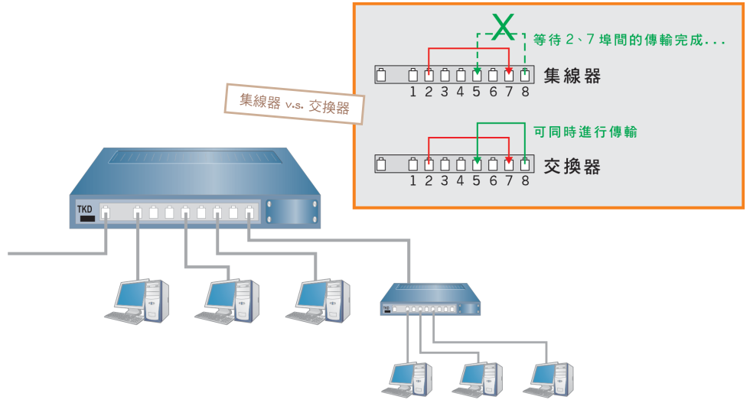
集線器與交換器
4-1
4-2
4-3
報給
你知
科技
新知

Slide 18
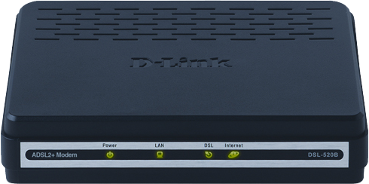
數據機
4-1
數據機(modem)可轉換電腦數位信號與電話線路的類比信號，是電腦透過電話線路來連接網際網路時的重要裝置。
4-2
4-3
報給
你知
科技
新知

Slide 19
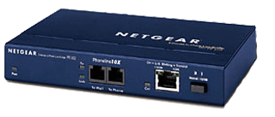
橋接器(Bridge)
4-1
4-2
橋接器(bridge)可用來連接二個相同類型的網路區段，通常用來將大型網路切割為幾個較小的網路區段。
當資料傳送時，橋接器會根據MAC位址判斷資料是否需要傳遞至另一網路區段，藉此可以減少不必要的網路流量，降低網路壅塞的機率。
4-3
報給
你知
科技
新知

Slide 20
路由器(Router)
4-1
路由器(router)具有路徑選擇的功能，是區域網路與廣域網路連接時的重要設備。
路由器R2收到來自電腦A1的資料封包，而根據封包上的IP(Internet Protocol)位址可得知目的地位於網路C，因此與路由表(routing table)進行比對後選擇將之送往下一節點R3，R3在收到封包後也會再根據自己的路由表將封包傳送至下一節點，依此方式直至封包順利送達目的地C2。
4-2
4-3
報給
你知
科技
新知

Slide 21
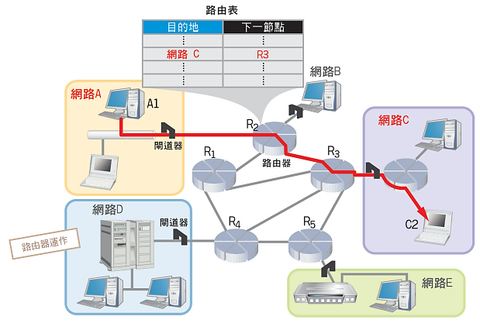
路由器(Router)
4-1
4-2
4-3
報給
你知
科技
新知

Slide 22
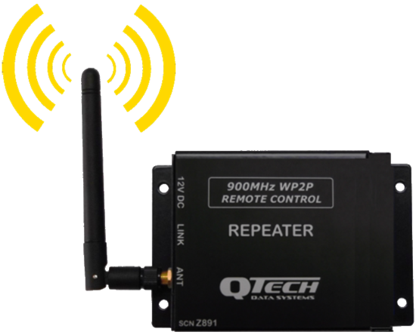
中繼器(Repeater)
4-1
4-2
由於訊號在網路上傳遞時會逐漸衰減失真，因此當線路太長時，就必須透過中繼器(repeater)將訊號重新放大增強為原來的強度，藉此加強傳遞的距離與效果。
4-3
報給
你知
科技
新知

Slide 23
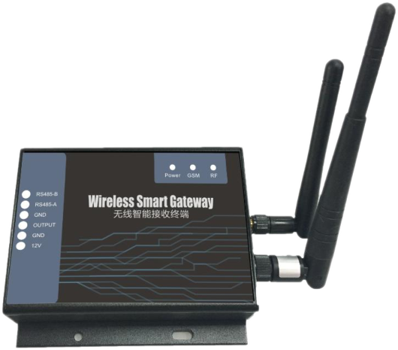
閘道器(Gateway)
4-1
閘道器(gateway)是擔任網路間連線通道的設備，主要功用是處理異質網路間的協定與資料格式轉換，讓來源網路所送出的資料封包能被目的地網路理解與處理，因此可用來連接特性完全不相同的網路。
4-2
4-3
報給
你知
科技
新知

Slide 24
下列關於網路線材的比較敘述中，何者正確？(A)同軸電纜抗雜訊能力較佳，外觀則有如家庭用電話線(B)雙絞線價格便宜，可傳輸距離最長(C)一般而言，光纖的建置成本最高(D)光纖使用光波無線傳輸，不受障礙物限制。
下一頁
A
我選擇A
B
我選擇B
C
我選擇C
D
我選擇D
Notes:
正確 C

Slide 25
阿忠是公司的網管人員，為了讓公司不同部門的區網可以彼此連接通訊，但又不希望流量大的部門干擾到其他部門造成網路壅塞，則他可利用下列那一設備進行連接與區隔的目的？
下一頁
A
橋接器
B
數據機
C
集線器
D
閘道器
Notes:
正確 A

Slide 26
網路拓樸(Topology)
4-1
網路拓樸(topology)指的是網路上各裝置實際連接的方式。
星狀(star)拓樸中的每一節點會直接連接至中央裝置(通常是集線器，hub)，資料也必須透過中央裝置統一管理傳遞。
優點是可隨時擴充或移除電腦，且單一電腦故障並不會影響整個網路，但一旦中央裝置故障，則整個網路便無法運作。
4-2
4-3
報給
你知
科技
新知

Slide 27
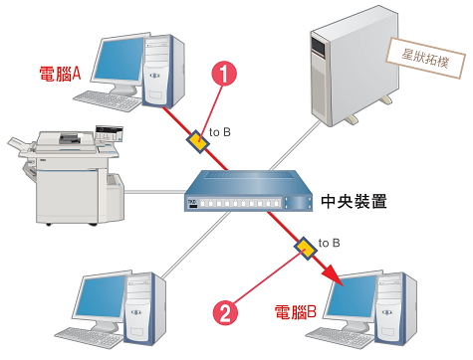
星狀(star)拓樸
4-1
4-2
4-3
報給
你知
科技
新知

Slide 28
環狀(ring)拓樸
4-1
4-2
環狀(ring)拓樸上的所有節點會連接形成一個封閉迴路。各節點在傳遞資料前必須先取得發送記號(token)，並依環形順序逐一傳遞直到到達目的設備為止。
優點是透過有秩序的傳輸方式提升網路效能，但缺點是一旦環圈上的任一節點故障，整個網路便會失去作用。
4-3
報給
你知
科技
新知

Slide 29
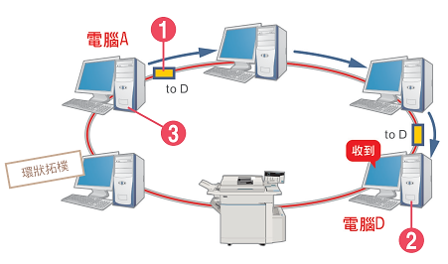
環狀(ring)拓樸
4-1
4-2
4-3
報給
你知
科技
新知

Slide 30
匯流排(bus)拓樸
4-1
匯流排(bus)拓樸以一條線路來連接所有的節點，在電腦與纜線間以T型接頭連接，線路二端結尾處則以終端電阻(terminator)來結束佈線。傳送資料時，電腦會以「廣播」方式向線路二端送出至所有電腦，但只有目的地電腦會接收資料。
優點是新增或刪除某一節點不會影響到網路上的其他電腦，但缺點是當某一電腦在傳輸資料時，其他電腦必須等待線路閒置才能傳輸，因此傳輸效能較差。
4-2
4-3
報給
你知
科技
新知

Slide 31
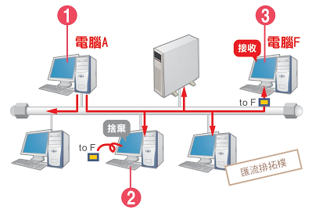
匯流排(bus)拓樸
4-1
4-2
4-3
報給
你知
科技
新知

Slide 32
小明家中的 3 台電腦與 1 台印表機分別以雙絞線連接至具有 5 個埠的集線器上，請問此種網路架構稱為?
下一頁
A
匯流排拓樸
B
環狀拓樸
C
星狀拓樸
D
樹狀拓樸
Notes:
正確 C

Slide 33
某電腦教室採用乙太網路 10BaseT 傳輸規格佈線，請問其中字母 T 代表什麼意義？
下一頁
A
雙絞線
B
網際網路連線
C
資料傳輸端
D
資料傳輸速度
Notes:
正確 A

Slide 34
通訊協定
4-1
網路上的電腦要互相溝通，就必須遵守一定的共通規則，並依此規則來建立、維持或終止資料傳輸工作，而這套規則便稱為協定(protocol)。例如TCP/IP。
協定是普遍用於網際網路中的協定組(TCP/IP suite)，它包含一系列與網際網路應用相關的協定。
4-2
4-3
報給
你知
科技
新知

Slide 35
傳輸控制協定 TCP 與網際網路協定 IP
4-1
傳輸控制協定(transmission control protocol，TCP)的作用，是在資料傳送時指定特定的連接埠，藉此建立連線並確保傳輸結果的正確性。
網際網路協定(internet protocol，IP)最主要的作用則是選擇最佳的傳輸路徑。
4-2
4-3
報給
你知
科技
新知

Slide 36
使用者資料元協定 UDP
4-1
使用者資料元協定(user datagram protocol，UDP)只負責將封包送出，但不確認封包正確性，藉此加快傳輸速度，常應用於網路電話、網路收音機。
4-2
4-3
報給
你知
科技
新知

Slide 37
郵件傳輸協定 SMTP、POP3與IMAP
4-1
簡易郵件傳輸協定(simple mail transfer protocol，SMTP)是負責將電子郵件由一個郵件伺服器傳送至另一個郵件伺服器的傳輸協定。
POP3(post office protocol 3)負責郵件伺服器與用戶端間的電子郵件傳送。
4-2
4-3
報給
你知
科技
新知

Slide 38
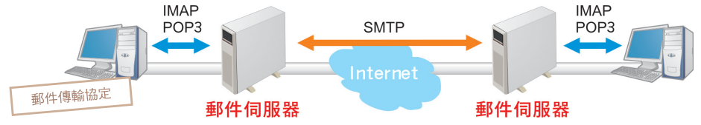
郵件傳輸協定 SMTP、POP3與IMAP
4-1
網際網路訊息存取協定(internet message access protocol，IMAP)則不需先將信件下載至本機電腦，即可直接連上郵件伺服器進行管理工作，例如檢視標題、刪除郵件...等。
4-2
4-3
報給
你知
科技
新知

Slide 39
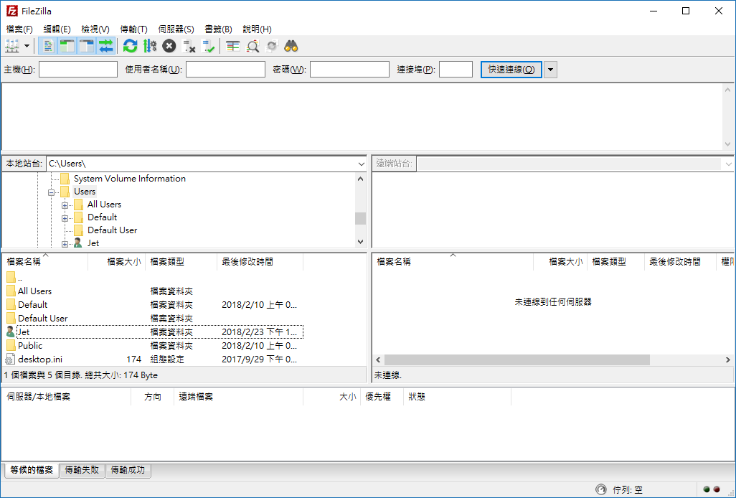
檔案傳輸協定 FTP
4-1
檔案傳輸協定(file transfer protocol，FTP)規範了二台電腦間彼此瀏覽、下載(download)與上傳(upload)檔案時必須遵守的規則。
4-2
4-3
報給
你知
科技
新知
FTP 檔案傳輸軟體 - FileZilla

Slide 40
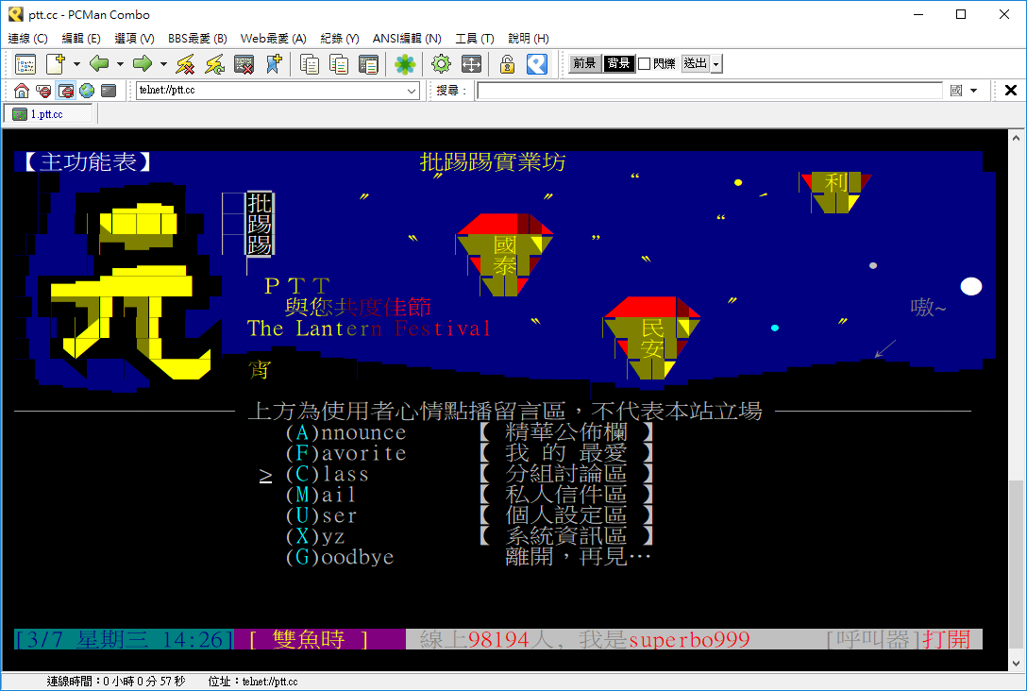
遠端登入 Telnet
4-1
遠端登入(telnet)讓使用者可以登入遠端主機並模擬成為該主機的一台終端機，藉此執行主機上的應用程式，並可在自己的電腦上看到執行結果，例如電子佈告欄(bulletin board system，BBS)就是代表性的應用實例。
4-2
4-3
報給
你知
科技
新知
BBS 連線軟體 - PCMan

Slide 41
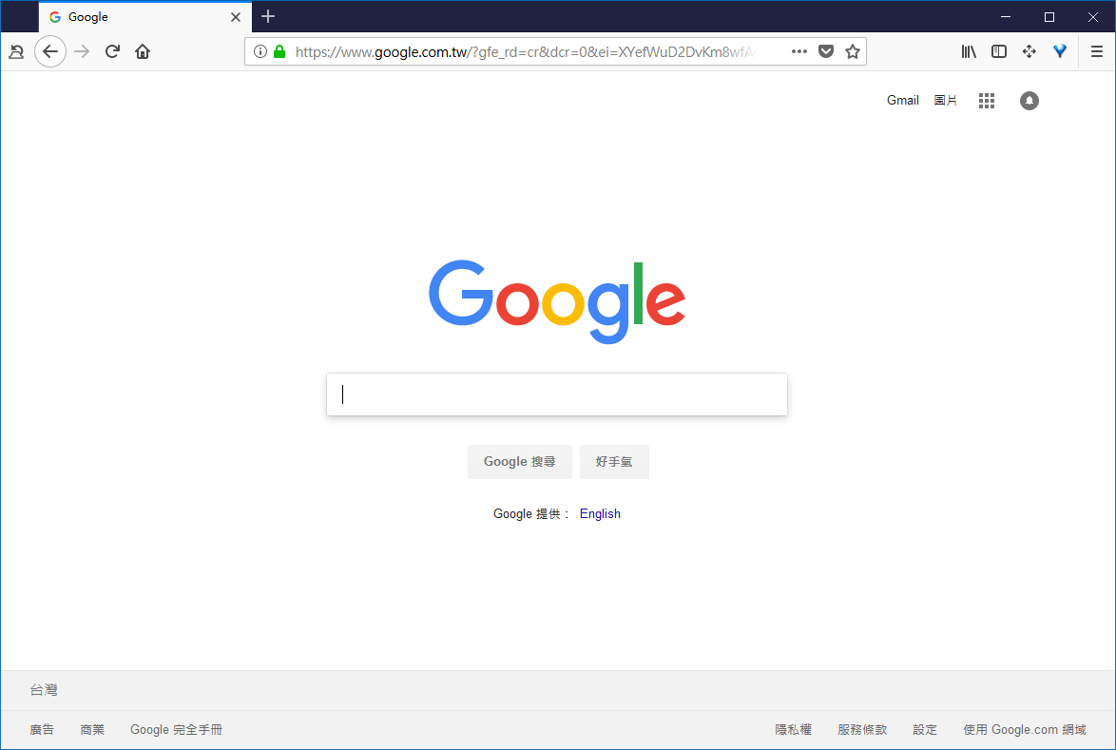
超文件傳輸協定 HTTP
4-1
超文件傳輸協定(hypertext transfer protocol，HTTP)是網際網路上用以發佈與瀏覽Web文件的通訊協定。
4-2
4-3
報給
你知
科技
新知
網頁瀏覽器 - Firefox

Slide 42
目前在網際網路中使用最廣泛的協定組是…
下一頁
A
NetBEUI
B
TCP/IP
C
IPX/SPX
D
Ethernet
Notes:
正確 B

Slide 43
若希望在實際收回信件前先連上電子郵件伺服器，瀏覽並刪除不必要的廣告信，則這些動作主要透過那一通訊協定？
下一頁
A
FTP
B
POP3
C
SMTP
D
IMAP
Notes:
正確 D

Slide 44
IP位址與網域名稱
4-1
每一台連上網際網路的電腦都會有一組唯一的識別編號稱為IP位址。
IP位址由四個數字組成，數字與數字間以句點隔開，每個數字佔 8 bits，範圍為十進位的 0 到 255，例如教育部網頁伺服器的 IP 位址為140.111.34.147。
4-2
4-3
報給
你知
科技
新知

Slide 45
IP 等級
4-1
4-2
等級 | 第一個IP數字 | 代表網路 | 代表主機 | 可容納最大主機數目 | 適用規模
A | 0~~127 | W | X.Y.Z | 2²⁴=16,777,216 | 國家級單位
B | 128~191 | W.X | Y.Z | 2¹⁶=65,536 | 跨國企業或組織
C | 192~223 | W.X.Y | Z | 2⁸=256 | 小型企業或組織
D | 224~239 | 群組廣播 (multicast)
E | 240~255 | 保留位址
4-3
報給
你知
科技
新知

Slide 46
網路位址的意義
4-1
127.X.Y.Z：例如127.0.0.1是用來測試本地主機(localhost)的特殊IP。
代表主機的數字為0或255：例如211.74.138.255代表廣播位址。
私有位址：供內部區域網路使用的保留IP。
4-2
4-3
報給
你知
科技
新知

Slide 47
私有位址
4-1
4-2
這些範圍內的 IP 無法在 Internet上流通，分別是：
Class A：10.0.0.0～10.255.255.255
Class B：172.16.0.0～172.31.255.255
Class C：192.168.0.0～192.168.255.255
4-3
報給
你知
科技
新知

Slide 48
網域名稱
4-1
當我們要連上網際網路上的某一主機時，必須鍵入該主機的IP 位址。但由於 IP 位址不容易記憶，因此採用另一種較有意義的名稱方式來代表 IP 位址，稱之為網域名稱(domain name)，並透過網域名稱伺服器(domain name system server，DNS server )將之轉換為對應的IP位址。
4-2
4-3
報給
你知
科技
新知

Slide 49
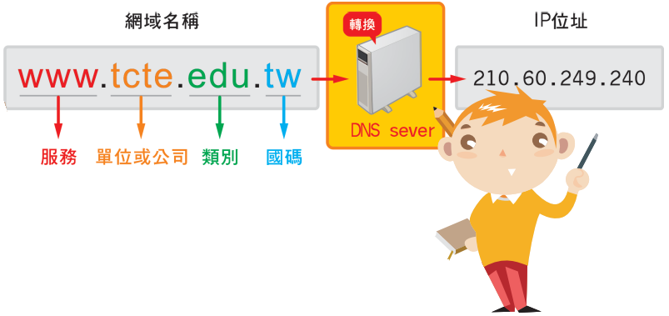
網域名稱
4-1
例如我們可以輸入統一入學測驗中心的網域名稱www.tcte.edu.tw，DNS server會自動將之轉換為對應的IP 位址210.60.249.240。
4-2
4-3
報給
你知
科技
新知

Slide 50
網域名稱
4-1
IP位址與網域名稱的分配是由 ICANN組織(the internet corporation for assigned names and numbers)分層授權，ICANN負責定義與管理頂層的網域名稱(例如com、edu...等)與國碼(如tw、jp、eu...等)，而各國碼之下則授權各國相關單位自行管理。
4-2
4-3
報給
你知
科技
新知

Slide 51
下列何者為瀏覽網際網路時的合法IP？
下一頁
A
127.0.0.1
B
210.14.256.38
C
59.125.121.40
D
192.168.1.10
Notes:
正確 C

Slide 52
有一個網站的網址為「www.kevinshow.idv.tw」，則該網站最可能是…
下一頁
A
區公所的防疫宣導
網站
B
某學校的線上考試 網站
C
D
某股票上市公司的財 經網站
某人的個人網站
Notes:
正確 C

Slide 53
4-2 網路資料搜尋
4-1
4-2
1. 連上網際網路
2. 瀏覽全球資訊網
4-3
3. 資料搜尋技巧與實例 (實務演練)
報給
你知
科技
新知

Slide 54
網際網路源起
4-1
4-2
網際網路源起於60年代冷戰末期美國軍方的Arpanet，而現在則已演變為世界性的網路綜合體，任何人都可以連上網際網路，享受網際網路上的各種服務，事實上，一般說的「上網」其實指的就是連上網際網路。
4-3
報給
你知
科技
新知

Slide 55
連上網際網路
4-1
一般在學校或大型企業中的區域網路，多半已經透過專線與網際網路連接，而一般使用者在家中則可向Hinet、Seednet之類的網際網路服務供應商(internet service provider，ISP)申請帳號並獲得上網服務，常見的有傳統撥接、ADSL或Cable Modem等。
4-2
4-3
報給
你知
科技
新知

Slide 56
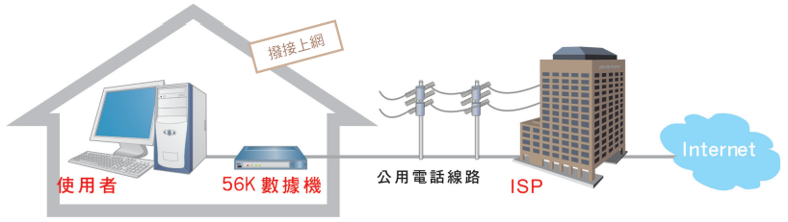
撥接上網
4-1
4-2
撥接上網指的是透過標準數據機(56 Kbps以下)與電話線路上網的方式。撥接上網的一大缺點是上網時會佔用電話線路，因此無法撥打或接聽電話。
4-3
報給
你知
科技
新知

Slide 57
ADSL寬頻上網
4-1
非對稱數位用戶迴路(asymmetric digital subscriber line，ADSL)利用原有的電話線路配合 ADSL 數據機上網，且由於能將數據信號與語音信號分離，因此在上網的同時仍然可以使用電話。
ADSL另一個特色是通常下載頻寬較上傳頻寬大，藉此提升上網效率，這也是稱為「非對稱」的主因，目前常見下載頻寬多為512 Kbps～12 Mbps，上傳頻寬則多在64 Kbps～640 Kbps之間。
4-2
4-3
報給
你知
科技
新知

Slide 58
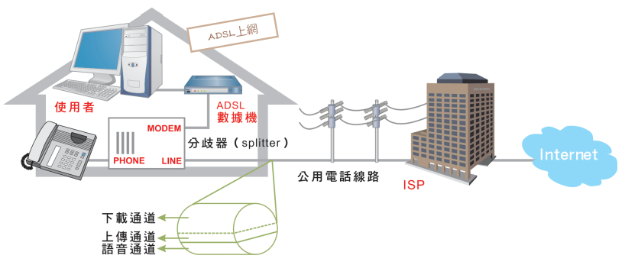
ADSL寬頻上網
4-1
4-2
4-3
報給
你知
科技
新知

Slide 59
Cable Modem寬頻上網
4-1
4-2
有線電視(第四台)業者利用有線電視電纜(cable)與纜線數據機(cable modem)提供雙向寬頻上網服務。
由於有線電視網路的頻寬是由所有用戶共享，所以當使用者愈來愈多時，網路的速度便可能會受影響。
4-3
報給
你知
科技
新知

Slide 60
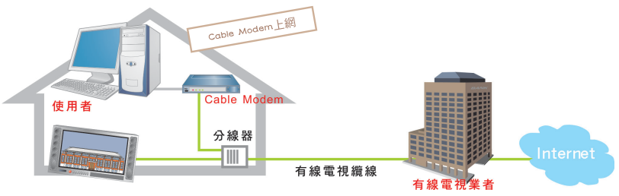
Cable Modem寬頻上網
4-1
4-2
4-3
報給
你知
科技
新知

Slide 61
無線上網
4-1
4-2
如果將數據機與電腦間的直接連線改為透過無線網路卡與無線基地台(access point，AP)連線，便可建立一個簡單的家庭無線區域網路。
目前無線區域網路普遍遵循的標準為IEEE 802.11。
4-3
報給
你知
科技
新知

Slide 62
IEEE 802.11標準比較表
4-1
發布日期 | 標準 | 頻段(GHz) | 最大資料傳輸速率
1999 | 802.11a | 5 | 54 Mbps
1999 | 802.11b | 2.4 | 11 Mbps
2003 | 802.11g | 2.4 | 54 Mbps
2009 | 802.11n | 2.4 / 5 | 600 Mbps
2012 | 802.11ad | 60 | 6.76 Gbps
2013 | 802.11ac | 5 | 6.93 Gbps
4-2
4-3
報給
你知
科技
新知

Slide 63
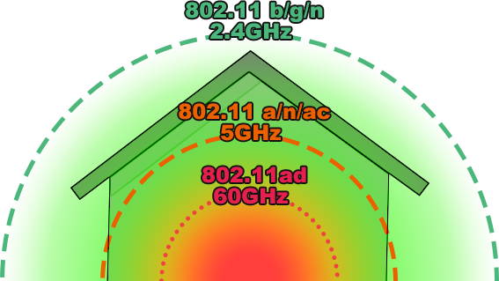
傳輸距離示意圖
4-1
4-2
4-3
報給
你知
科技
新知

Slide 64
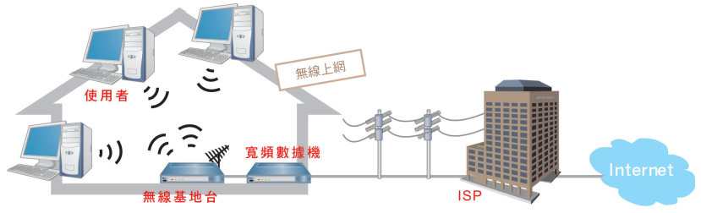
無線上網
4-1
許多咖啡店、大專校園、機場、圖書館、連鎖餐廳(如麥當勞)...等都有提供無線上網服務與漫遊(roaming)機制。
4-2
4-3
報給
你知
科技
新知

Slide 65
3.5G 行動上網
4-1
所謂3.5G的G指的是行動電話通訊技術的發展世代(generation)，手機或電腦只要搭配合適的3.5G網卡，便可利用行動電話基地台的訊號連上網際網路，也就是所謂「手機會通就能上網」。
其理論上的傳輸速度可達10 Mbps，目前各家行動通訊業者幾乎都有提供相關方案。
4-2
4-3
報給
你知
科技
新知

Slide 66
下列有關寬頻上網的敘述中，何者正確？
(A)Cable Modem是利用電話線與數據機 上網的方式
(B)使用ADSL上網無法同時講電話
(C)WiFi 無線上網標準中的 IEEE802.11b， 其最大傳輸速度是每秒11 MB
(D)T3的專線傳輸頻寬比T1大。
下一頁
A
我選擇A
B
我選擇B
C
我選擇C
D
我選擇D
Notes:
正確 D

Slide 67
小翌申請了512K/64K的ADSL寬頻，則請問其下載1 MB的檔案理論上需時幾秒？
下一頁
A
2秒
B
16秒
C
128秒
D
512秒
Notes:
正確 B

Slide 68
瀏覽全球資訊網
4-1
全球資訊網(world wide web，WWW)是網際網路中最普遍的應用，其中包含以文字、圖形、多媒體...等不同方式呈現的各種資料，簡單來說，也就是一般常說的「網頁」。
只要在瀏覽器(browser)中輸入正確的URL(universal resource locator ，全球資源定址器，即俗稱的網址)，便能開啟並瀏覽全球資訊網中的各式網頁。
4-2
4-3
報給
你知
科技
新知

Slide 69
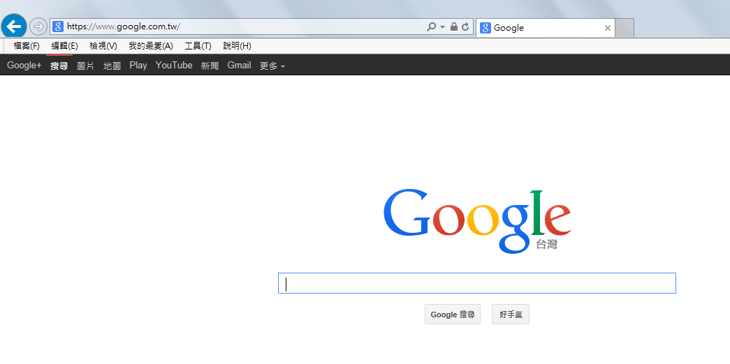
瀏覽全球資訊網
4-1
目前常見的網頁瀏覽器有微軟的Internet Explorer、Edge(Windows 10)、Mozilla的Firefox、蘋果的Safari、Google的Google Chrome和Opera...等。
4-2
4-3
報給
你知
科技
新知
URL的標準格式如下：
協定型式://伺服器位址/路徑/檔名

Slide 70
如果在 IE 中要將常用的多個網址記錄在電腦裡，可以將之加到…
下一頁
A
我的最愛
B
網路芳鄰
C
歷程記錄
D
首頁
Notes:
正確 A

Slide 71
秋麗想要利用Google找出網路上有關「如何投資理財」的簡報檔案（PPT檔），則她在搜尋時應如何輸入關鍵字會得到比較精確的搜尋結果？
下一頁
A
超如何投資理財 + 簡報檔
B
"如何投資理財 PPT"
C
D
如何投資理財 filetype: PPT
如何投資理財 PPT
Notes:
正確 D

Slide 72
資料搜尋技巧與實例
4-1
4-2
4-3
報給
你知
實務操作章節
科技
新知

Slide 73
4-3 網路應用實例
4-1
1. 電子郵件
2. 電子布告欄系統
4-2
4-3
3. 即時通訊與檔案傳輸
4.線上知識庫與影音分享
報給
你知
科技
新知
5. 線上遊戲
6. 線上軟體與雲端服務
7. 網誌
8. 網路社群平台

Slide 74
電子郵件
4-1
電子郵件是一種使用電腦撰寫並透過網路傳送的郵件，相較於傳統郵件，電子郵件不但方便、省錢而且快速，即使對方遠在地球另一端，也可以在幾分鐘內送達。
4-2
4-3
報給
你知
科技
新知

Slide 75

電子郵件地址
4-1
4-2
就像寄信要知道自己與對方的地址，當我們要使用電子郵件服務時，必須先取得一個電子郵件地址(e-mail address)，例如：
4-3
報給
你知
科技
新知

Slide 76
免費電子郵件帳號
4-1
許多網站會提供免費的電子郵件帳號：
Google Gmail
http://mail.google.com
Yahoo!奇摩電子信箱
http://mail.yahoo.com.tw
微軟 Outlook.com
http://www.outlook.com/
4-2
4-3
報給
你知
科技
新知

Slide 77
李小明的電子郵件地址為：lee0925@abcu.edu.tw，試問lee0925代表的是…
下一頁
A
帳號
B
單位
C
密碼
D
伺服器
Notes:
正確 A

Slide 78
在Outlook Express 中，「內收郵件伺服器」應設定為哪一類型的伺服器？
下一頁
A
POP3 伺服器
B
SMTP 伺服器
C
DNS 伺服器
D
FTP 伺服器
Notes:
正確 A

Slide 79
在Outlook Express收件匣中，若郵件前面出現迴紋針的符號，表示此郵件…
下一頁
A
含有讀取回條
B
含有數位簽章
C
具有高優先順序
D
有附加檔案
Notes:
正確 D

Slide 80
電子布告欄系統
4-1
電子布告欄(bulletin board system，BBS)是一個可供使用者交流意見的園地，只要透過BBS軟體如PCMan、NetTerm、KKMAN...等，或是Windows內建的telnet指令即可連上BBS站台，瀏覽不同主題看板中的文章，當然也可以發表文章或回覆意見(參考下頁中的範例)。
BBS雖然以文字為主，但由於操作簡易加上網友間的互動性強，因此仍然相當受到歡迎且擁有廣大使用群。
4-2
4-3
報給
你知
科技
新知

Slide 81
下列何者為「電子布告欄系統」的簡稱？
下一頁
A
WWW
B
BLOG
C
CAD
D
BBS
Notes:
正確 D

Slide 82

即時通訊與檔案傳輸
4-1
4-2
所謂「即時通訊」就是透過網路與他人進行即時溝通的方式，只要雙方電腦或行動裝置安裝相同的即時通訊軟體，即可透過對話視窗交談或互傳檔案。
例如LINE可以讓你隨時隨地簡單地傳送免費訊息給好友，除了透過純文字訊息內容外，還能使用貼圖和表情符號，幫你表達無法用文字表達的心情狀態。
4-3
報給
你知
科技
新知

Slide 83
小愛正透過Skype和去澳洲打工遊學的好友進行交談，請問下列哪一動作是小愛無法直接透過這個軟體做到的？
下一頁
A
線上文字交談並放表 情符號
B
把照片檔案拖曳至對話 視窗中並傳送給對方
C
搭配Webcam進行視 訊通話
D
以上皆可做到
Notes:
正確 D

Slide 84

線上知識庫
4-1
維基百科全書(Wikipedia)就是基於此一理念產生的開放性百科全書，任何人都可將所知貢獻成為百科全書的一部分，也可取用或修改其中的內容。目前維基百科約有250種語言的版本共超過560萬個條目，中文維基百科的資料則超過20萬筆，而且仍在不斷增加中。
4-2
4-3
報給
你知
科技
新知

Slide 85

線上影音分享
4-1
許多人會把自己拍攝的照片或短片發佈至網路上與他人分享，而一些網站也透過提供相關服務平台凝聚社群人口，儼然形成另一種型態的傳播媒體，例如2005年創立的YouTube網站，提供使用者上傳與觀看網站中的短片，由於使用者眾多，到2006年已經有超過4000萬個短片，每天吸引600萬人次瀏覽，後於2007年被Google以6.5億美元收購。
4-2
4-3
報給
你知
科技
新知

Slide 86
小華想要把自己唱KTV時拍攝的影片上傳至網站分享給同學觀賞，則下列何者會是比較適合的選擇？
下一頁
A
維基百科
B
YouTube
C
奇摩知識+
D
批踢踢（PTT）
Notes:
正確 B

Slide 87
線上遊戲
4-1
早期的電腦遊戲以單機為主，而線上遊戲(online game)則是透過網際網路或區域網路，讓多台電腦的使用者可以共同遊玩的電腦遊戲。
與傳統遊戲相比，線上遊戲多了與網友間的互動，甚至可以透過遊戲認識新朋友，這也是線上遊戲蓬勃發展的主因，一些知名遊戲甚至還會舉辦國際比賽。
4-2
4-3
報給
你知
科技
新知

Slide 88




知名線上遊戲
4-1
4-2
4-3
報給
你知
科技
新知

Slide 89
時下流行的Online Game指的是…
(A)由網路下載的遊戲軟體
(B)剛上市的新遊戲
(C)透過網路連線到遊戲主機進行遊 戲的方式
(D)3D格鬥遊戲。
下一頁
A
我選擇A
B
我選擇B
C
我選擇C
D
我選擇D
Notes:
正確 C

Slide 90
線上軟體與雲端服務
4-1
線上軟體是指使用者可透過瀏覽器直接使用網路上的軟體功能，就好像在操作安裝於自己電腦中的軟體一般，有時這種功能也被稱為雲端服務(cloud service)。
4-2
4-3
報給
你知
科技
新知

Slide 91
線上軟體與雲端服務
4-1
Google文件與Office Online就是一種提供線上文書處理、電子試算表、簡報製作的網站服務，使用者只要登入網站，便可以像操作簡易版的Microsoft Word、Excel、PowerPoint一樣，輕鬆完成各種文件的編輯，編輯後的檔案還可以輸出成HTML、PDF、ODF或MS Office等格式。
4-2
4-3
報給
你知
科技
新知
Office Online (https://www.office.com/)
Google文件 (http://docs.google.com/)

Slide 92
下列何者最不屬於「雲端服務」的討論範疇？
(A)利用Word合併列印功能套印信封
(B)使用線上掃毒服務檢查隨身碟檔案
(C)使用Google文件製作線上問卷
(D)使用搜尋引擎找出某一首歌的歌詞。
下一頁
A
我選擇A
B
我選擇B
C
我選擇C
D
我選擇D
Notes:
正確 A

Slide 93
網誌
4-1
許多人其實都有在網路上發表文章並希望獲取迴響的慾望，早期大家會透過建立個人網站來達成這樣的目的，但對於大多數使用者來說，建立網站(尤其是一個可供網友回應)還是有一定的技術門檻。
網誌(web log，blog，通常也稱部落格)出現後，由於相當容易上手而且能提供與網友互動的介面，使得提供網誌服務的網站愈來愈多，性質也由單純的記事逐漸發展成一種展現自我的發表園地。
4-2
4-3
報給
你知
科技
新知

Slide 94
網路社群平台
4-1
什麼是社群，簡單來說就是由共同興趣的人所組成的一個群體，社群可以是公開的，也可以是私人的，必須審核資格後才能加入。
以各式服務所發展出來的的知名社群平台有Facebook、Twitter、Instagram、Pinterest、Tumblr…等。
而以影音或相簿為主的功能性社群有YouTube、Twitch、Flickr…等。網路社群是現代相當蓬勃的社群形式，人們可以在虛擬世界溝通、聊天、分享，也能在現實社會舉辦活動。
4-2
4-3
報給
你知
科技
新知

Slide 95

網路社群平台
4-1
Facebook
4-2
4-3
報給
你知
科技
新知

Slide 96

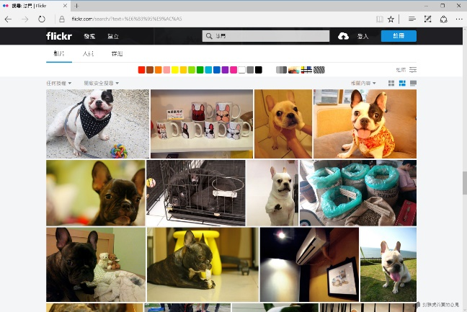
網路社群平台
4-1
4-2
Flickr
4-3
報給
你知
科技
新知
Instagram

Slide 97
報給你知
4-1
1. 認識乙太網路
2. OSI模型的7層架構
4-2
4-3
3. 認識FTTx光纖網路
4. 世界最貴的網頁
報給
你知
科技
新知
5. Web 2.0是什麼？
6. 世界上最高的虛擬建築

Slide 98
認識乙太網路
4-1
4-2
乙太網路（Ethernet）是由美國電機電子工程師協會（institute of electrical and electronicsengineers，IEEE）針對傳輸媒體、速度、網路連接型態...等訂定的一系列區域網路規格（IEEE802.3），這些規格也受到業界普遍使用與支持。
4-3
報給
你知
科技
新知

Slide 99
認識乙太網路
4-1
10Base2：使用RG-58同軸電纜，在約200公尺的距離內，以10 Mbps的速度傳輸資料（Base代表使用基頻傳輸），又稱細線乙太網路。
10Base5：使用RG-11同軸電纜，在約500公尺的距離內，以10 Mbps的速度傳輸資料（Base代表使用基頻傳輸），又稱粗線乙太網路。
4-2
4-3
報給
你知
科技
新知

Slide 100
認識乙太網路
4-1
10BaseT：T代表使用雙絞線，在100公尺的距離內，以10 Mbps的速度傳輸資料。
100BaseT：使用雙絞線，在100公尺的距離內，以100 Mbps的速度傳輸資料，又稱高速乙太網路（Fast Ethernet）。
4-2
4-3
報給
你知
科技
新知

Slide 101
認識乙太網路
4-1
100BaseFX：F代表使用光纖纜線，在2公里的距離內，以100 Mbps的速度傳輸資料。
1000BaseT：使用雙絞線，在100公尺的距離內，以1000 Mbps的速度傳輸資料，採星狀拓樸，又稱超高速乙太網路（Gigabit Ethernet）。
4-2
4-3
報給
你知
科技
新知

Slide 102
認識乙太網路
4-1
為了解決傳輸時的碰撞現象，乙太網路在傳輸資料時會採用一種稱為載波感應多重存取 / 碰撞偵測（carrier sense multiple access with collision detection，CSMA / CD）的方式，也就是只在偵測到線路「空閒」時才可傳輸資料，而當「碰撞」發生時，電腦會各自隨機等待一段時間後再次傳送資料。
4-2
4-3
報給
你知
科技
新知

Slide 103
OSI模型的7層架構
4-1
4-2
由國際標準化組織（ISO）提出的「開放式通訊系統互連參考模型（Open System Interconnection Reference Model， OSI），簡稱為OSI模型（OSI model）。
該模型是一種概念性的架構，並非實作的方法，主要是透過觀念描述，協調各種網路功能發展時的標準制定。
4-3
報給
你知
科技
新知

Slide 104
OSI模型的相關工作說明
4-1
層別 | 名稱 | 負責的工作
7 | 應用層 （Application Layer） | 提供應用程式給使用者應用。
6 | 展示層 （Presentation Layer） | 將接收到的資料轉換成適合的表達方式
5 | 會議層 （Session Layer） | 負責在資料傳輸中設定和維護網路的通訊連接。
4 | 傳輸層 （Transport Layer） | TCP是最常接觸的傳輸協定，主要確保資料傳輸的完整正確性。
3 | 網路層 （Network Layer） | 網路層以IP運作為主，主要決定封包傳送時的最佳傳輸路徑。
2 | 資料連結層 （Data Link Layer） | 負責網路尋址、流量控制、錯誤偵測與更正。
1 | 實體層 （Physical Layer） | 主要規範傳輸的資料可以轉換成各種媒介傳輸的訊號。
4-2
4-3
報給
你知
科技
新知

Slide 105
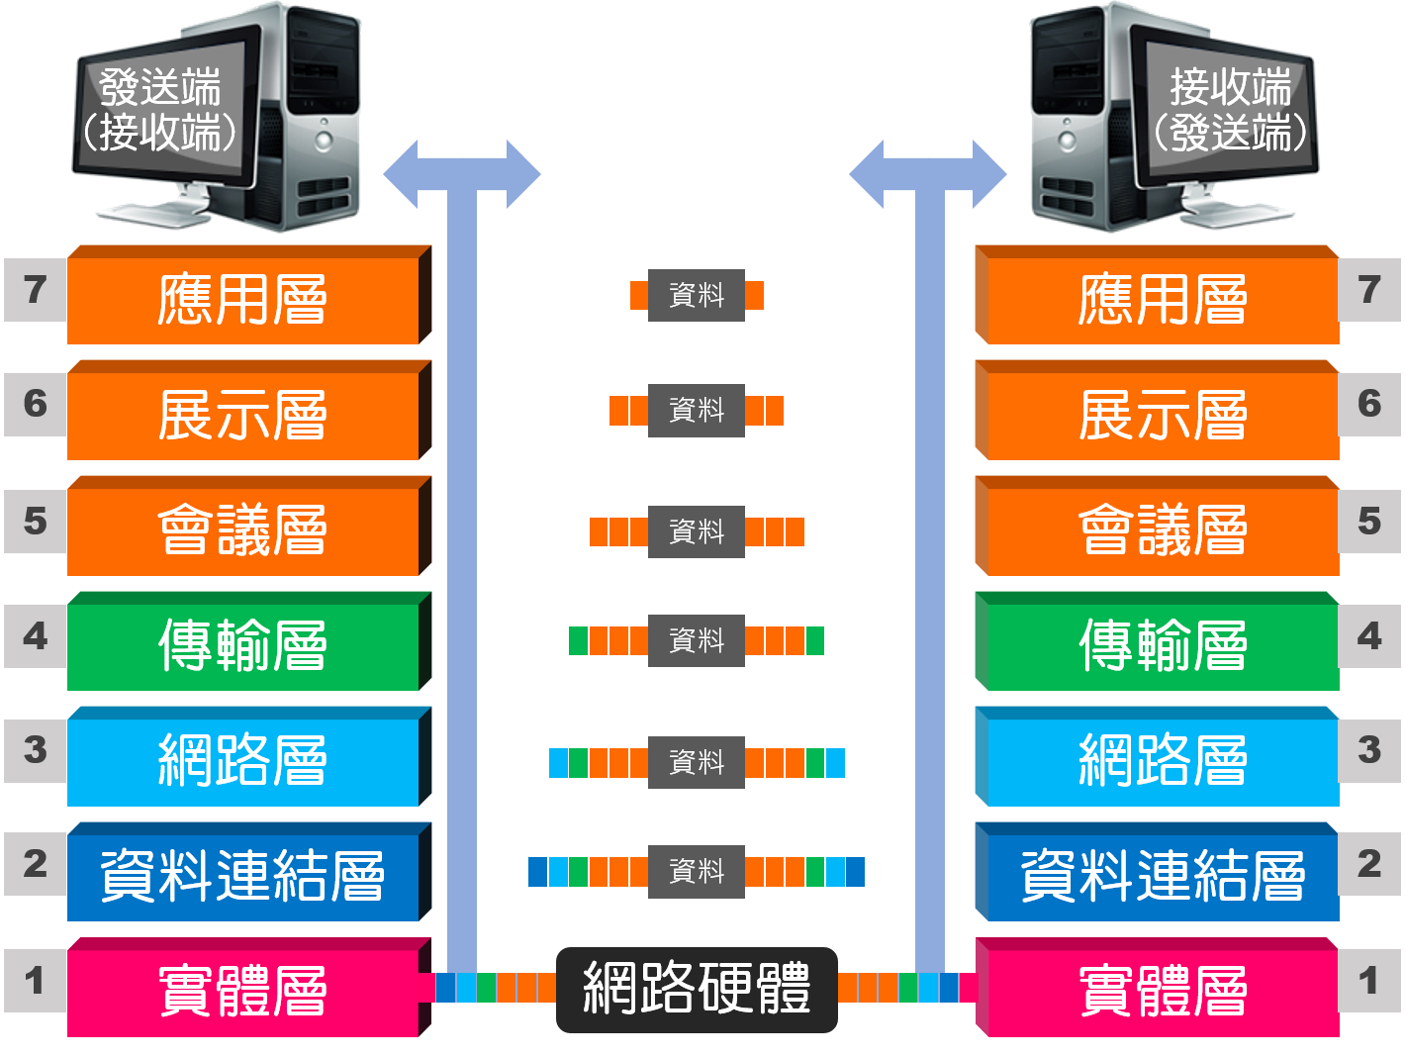
OSI模型運作示意圖
4-1
4-2
4-3
報給
你知
科技
新知

Slide 106
認識FTTx光纖網路
4-1
所謂FTTx是「Fiber To The x」的縮寫，其中的x代表光纖線路的目的地，也就是用光纖線路來取代原本機房到交換機之間的銅線線路，藉此提升骨幹網路的速度。
4-2
4-3
報給
你知
科技
新知

Slide 107
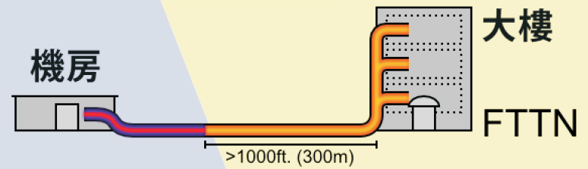
FTTN：光纖到節點
4-1
4-2
FTTN：Fiber To the Node，光纖到節點。
4-3
報給
你知
科技
新知

Slide 108
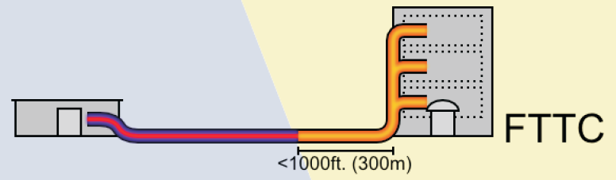
FTTC：光纖到街角
4-1
4-2
FTTC：Fiber To the Curb，光纖到街角。
4-3
報給
你知
科技
新知

Slide 109
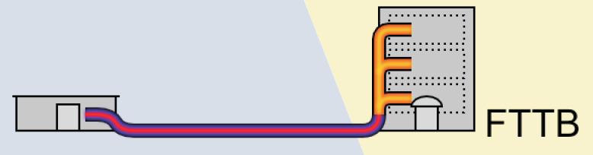
FTTB：光纖到大樓
4-1
4-2
FTTB：Fiber To the Building，意謂光纖到大樓。
4-3
報給
你知
科技
新知

Slide 110
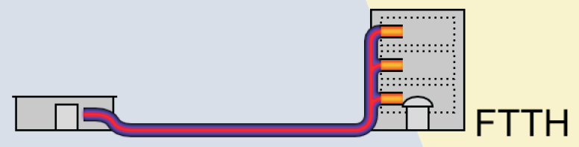
FTTH：光纖到府
4-1
4-2
FTTH：Fiber To the Home，意謂光纖到府。
4-3
報給
你知
科技
新知

Slide 111
世界最貴的網頁
4-1
http://www.milliondollarhomepage.com/
可算是世界上最貴的網頁。網頁的誕生是起因於一名英國大學生Alex，他為了籌措自己的大學學費，因而建立了一個名叫百萬首頁的網站，並將這個網站的首頁平均分成一萬個小小的格子，然後每個格子賣100美元，買家則可以在自己購買的格子中隨意放上商標、名字或任意圖案並建立超連結。
最後，他成功的賺取了百萬美元，並獲得其他額外衍生的商機。
4-2
4-3
報給
你知
科技
新知

Slide 112

世界最貴的網頁
4-1
4-2
4-3
報給
你知
科技
新知

Slide 113
世界上最高的虛擬建築
4-1
4-2
http://www.mrwong.de/myhouse/
這個網頁是由德國Mr.Wang設計師所建立的，當然這個數千公尺高的大樓並非一個人設計，參與設計的設計師遍布全球，這個大樓被認定為世界最高的虛擬建築。（目前已終止建立樓層囉！）這是大樓的頂樓與底層，你知道中間的住戶發生了哪些有趣事情嗎？
4-3
報給
你知
科技
新知

Slide 114
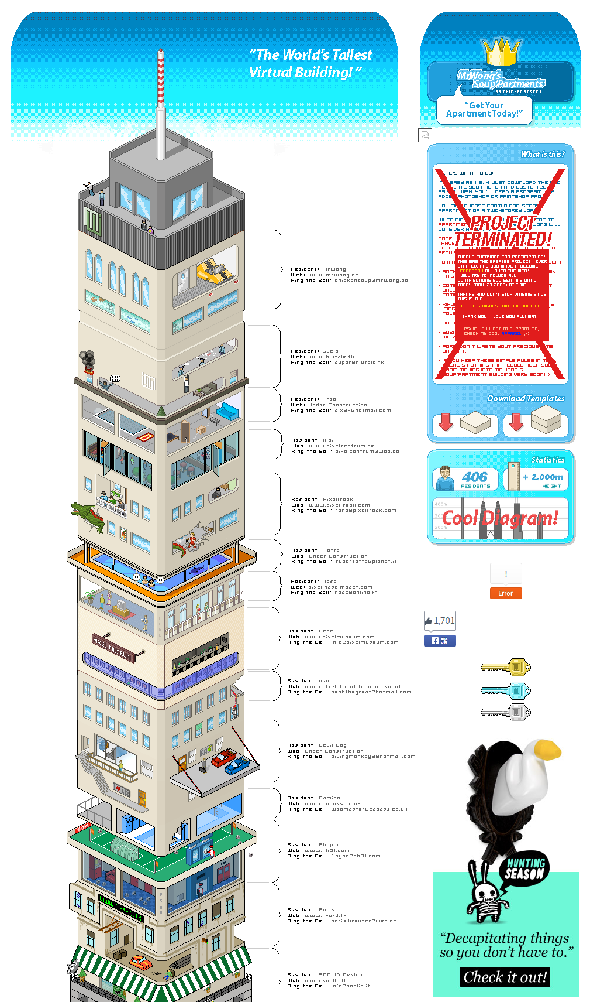
世界上最高的虛擬建築
4-1
4-2
4-3
報給
你知
科技
新知

Slide 115
Web 2.0是什麼？
4-1
4-2
有些人會誤以為Web 2.0是一種新的技術規格，事實上，這個詞是O'Reilly Media的Dale Dougherty和MediaLive的Craig Cline在2004年10月的共同合作會議上提出來的，代表的是一種概念，用來闡釋Web有著不斷改變的規則，以及不斷演化的商業模式。
4-3
報給
你知
科技
新知

Slide 116
Web 2.0是什麼？
4-1
早期的Web（在這裡指的是“Web 1.0”）是一種不常更新（甚至不更新）的靜態HTML頁面。
後來「.com時代」的成功則是透過更加動態的Web內容來吸引使用者的注意，因此頁面點擊率和外觀成為一個Web成功與否的重要判斷因素，像是Amazon網路書店或是Yahoo!入口網站都被視為成功的代表。
4-2
4-3
報給
你知
科技
新知

Slide 117
Web 2.0是什麼？
4-1
Web 2.0則是一種網路運用的新時代，網路成為新的平台，內容因為每位使用者的參與而產生，產生後的個人化內容也藉由人與人之間的「互動」與「分享」而產生價值。
如此一來，不論是提供內容、為內容索引或評分，都能夠使他們所使用的平台增值，像是Youtube或是無名小站都是成功的例子。
4-2
4-3
報給
你知
科技
新知

Slide 118
Web 2.0是什麼？
4-1
4-2
Web 2.0也帶來新的行銷理念，早期的網路行銷不外乎是透過電子郵件發送、彈出式視窗、橫幅式廣告等幾種手法，例如入口網站銷售其網頁上的廣告空間，再依點選率或是擺放時間長短來收取費用。
4-3
報給
你知
科技
新知

Slide 119
Web 2.0是什麼？
4-1
Web 2.0捨棄以往廣告商尋找消費者的思考模式，而改以消費者自行查詢廣告的思維模式來經營。
例如：Google在關鍵字搜尋的時候提供使用者可能也想查尋的相關廣告，Yahoo!則直接銷售搜尋的關鍵字。
如此一方面確保點選進網站的瀏覽者都是對該資訊有興趣的潛在消費者，也一併解決了消費者對廣告視窗擾人的困擾。
4-2
4-3
報給
你知
科技
新知

Slide 120
科技新知
4-1
4-2
1. 什麼是雲端？
2. 雲端服務模式
4-3
報給
你知
科技
新知

Slide 121

什麼是雲端
4-1
雲端運算是種能夠將動態伸縮的虛擬化資源，透過網際網路以服務的方式提供給使用者的運算模式，使用者不需要知道如何管理那些支援雲端運算的IT基礎設施，使用者看到的只有服務本身，不用關心相關基礎的建置。
4-2
4-3
報給
你知
科技
新知

Slide 122
雲端服務模式
4-1
SaaS (Software as a Service) 軟體即服務
消費者使用應用程式，但並不掌控作業系統、硬體或運作的網路基礎架構。是一種服務觀念的基礎，軟體服務供應商，以租賃的概念提供客戶服務，而非購買，比較常見的模式是提供一組帳號密碼。例如Gmail, Facebook。
4-2
4-3
報給
你知
PaaS (Platform as a Service) 平台即服務
PaaS是指提供了一個資訊開發人員的平台。用戶編寫自己的程式碼上傳於PaaS提供商的介面或API服務，並在網絡上服務。例如程式開發人員可以開發Facebook上的應用軟體，像卡通農場，心理測驗…等。
科技
新知
IaaS (Infrastructure as a Service) 架構即服務
消費者使用「基礎運算資源」，如處理能力、儲存空間、網路元件或中介軟體。消費者能掌控作業系統、儲存空間、已部署的應用程式及網路元件（如防火牆、負載平衡器等），但並不掌控雲端基礎架構。

